Slide 1

Boa noite!!!

Slide 2
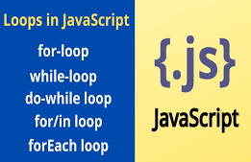

Slide 3
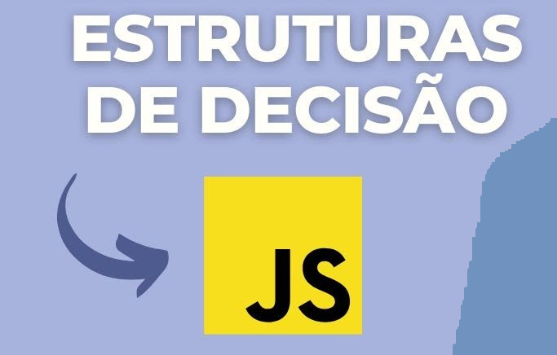
Os comandos de seleção da linguagem JavaScript, são fundamentais para especificar as decisões que um computador realizará.
Entre os comandos de seleção, temos os comandos if-else (se/senão) e switch (escolha).

Slide 4

O comando if é o mais básico de todos os comandos de seleção e deve ser usado com as duas letras minúsculas.
O comando "if" em JavaScript é usado para realizar uma condição e executar um bloco de código somente se essa condição for avaliada como verdadeira. A estrutura básica do comando "if" em JavaScript é a seguinte:

Slide 5
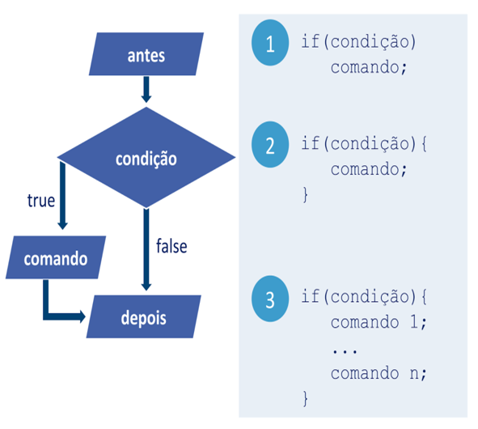
Estrutura if

Slide 6
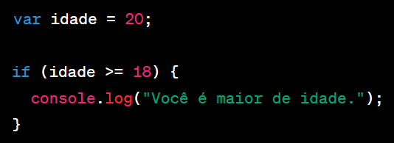
Estrutura if
Exemplo:

Slide 7
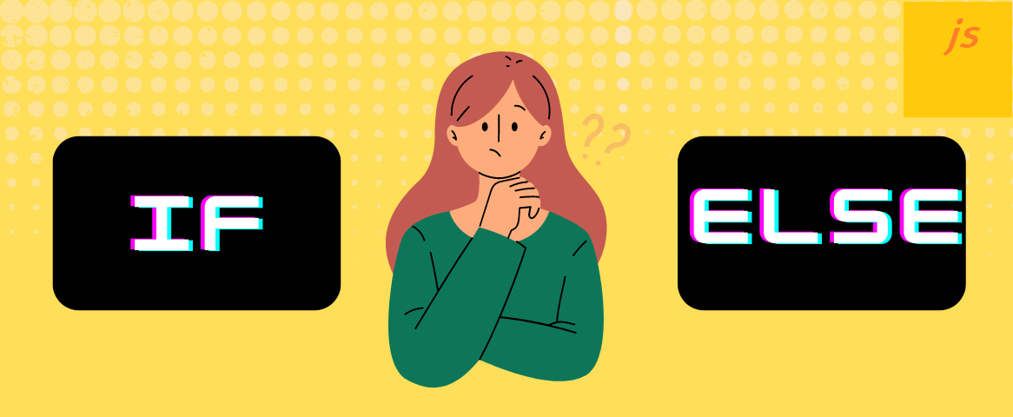
Nesse comando, temos que, se a condição for verdadeira, apenas os comandos do if serão executados.
Senão, ou seja, caso a condição seja falsa, apenas os comandos else serão executados.

Slide 8
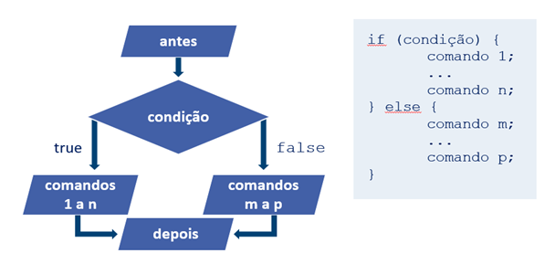
Estrutura if/else

Slide 9
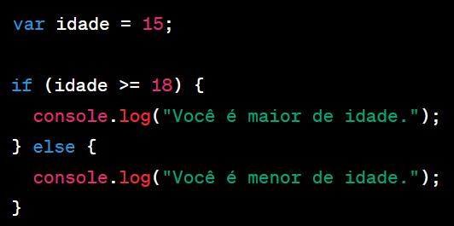
Estrutura if/else
Exemplo:

Slide 10

Chamamos de estruturas de decisão encadeadas, quando uma estrutura de decisão está localizada dentro do lado falso da outra.
Este tipo de estrutura também é conhecida como seleção “aninhada” ou seleção “encaixada”.

Slide 11
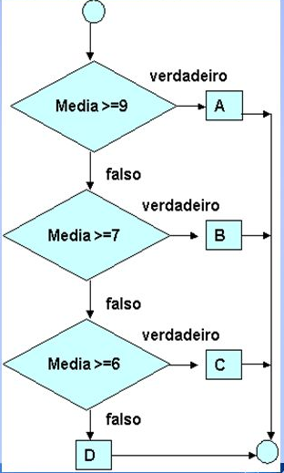
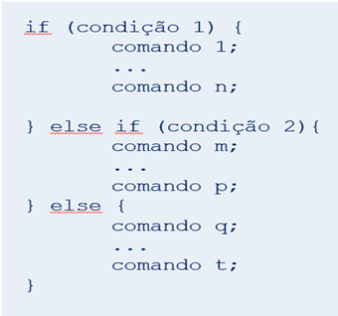
Estrutura if/else/if

Slide 12
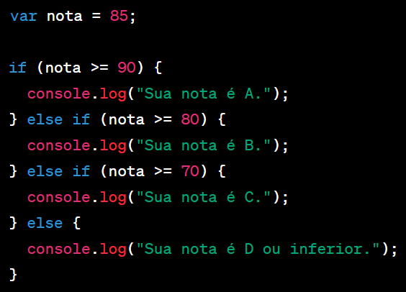
Estrutura if/else/if
Exemplo:

Slide 13
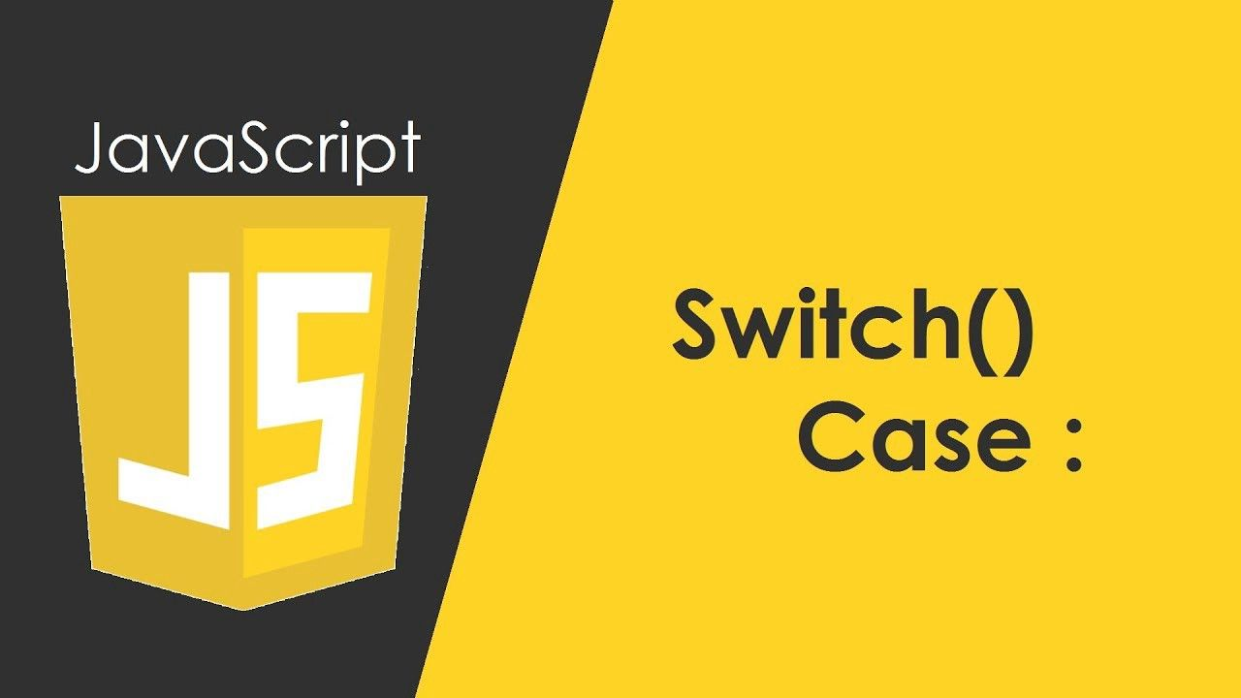
O comando switch facilita a escrita de trechos de programas em que a seleção deve ser feita entre várias alternativas.
A estrutura "switch case" em JavaScript é uma alternativa ao comando "if" quando se deseja testar múltiplas condições e executar diferentes blocos de código com base no valor de uma expressão.

Slide 14
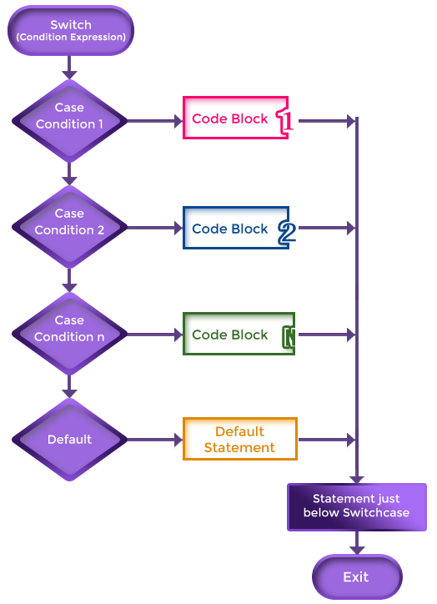
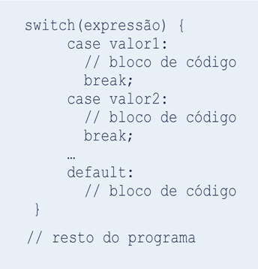
Estrutura switch

Slide 15
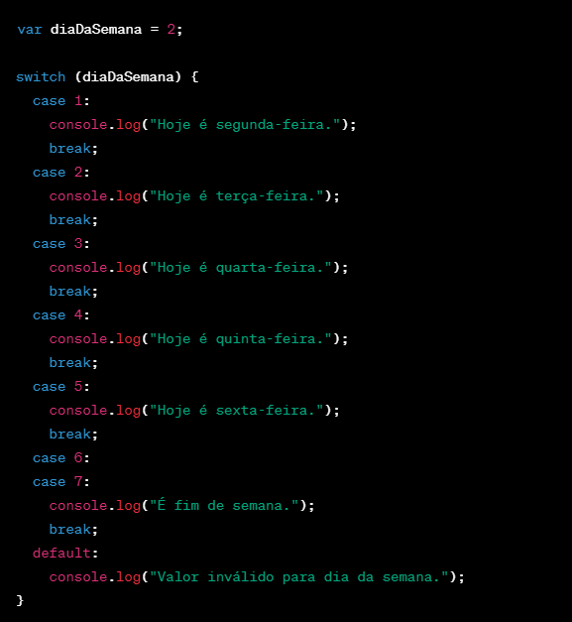
Estrutura switch
Exemplo:

Slide 16
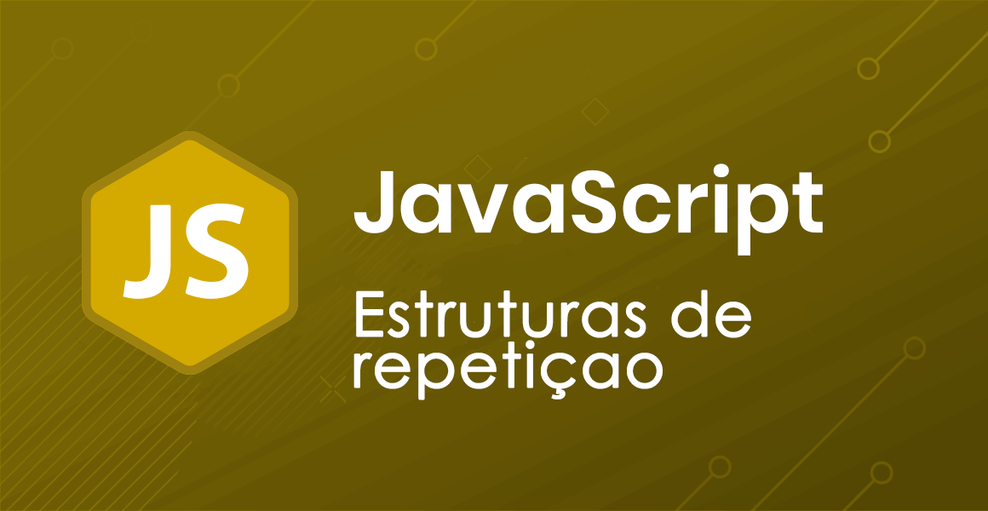
As estruturas de repetição são usadas quando você precisa executar um bloco de código várias vezes com base em uma condição específica. Elas são úteis para automatizar tarefas repetitivas e evitar a repetição de código.
Os comandos utilizados em tais situações, são chamados de comandos de iteração.
São eles:
for: percorre um bloco de código várias vezes;
for/in: percorre as propriedades de um objeto;
for/of: percorre os valores de um objeto iterável;
while: percorre um bloco de código enquanto uma condição especificada é verdadeira;
do/while: também percorre um bloco de código enquanto uma condição especificada é verdadeira, mas executa esse bloco de código pelo menos uma vez.

Slide 17

A estrutura "for" é usada quando você sabe antecipadamente quantas vezes deseja repetir um bloco de código. Ela consiste em três partes: inicialização, condição de continuação e expressão final.

Slide 18
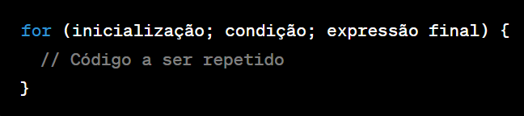
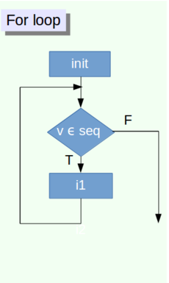

Slide 19
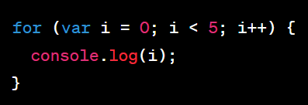
Estrutura for
Exemplo:

Slide 20
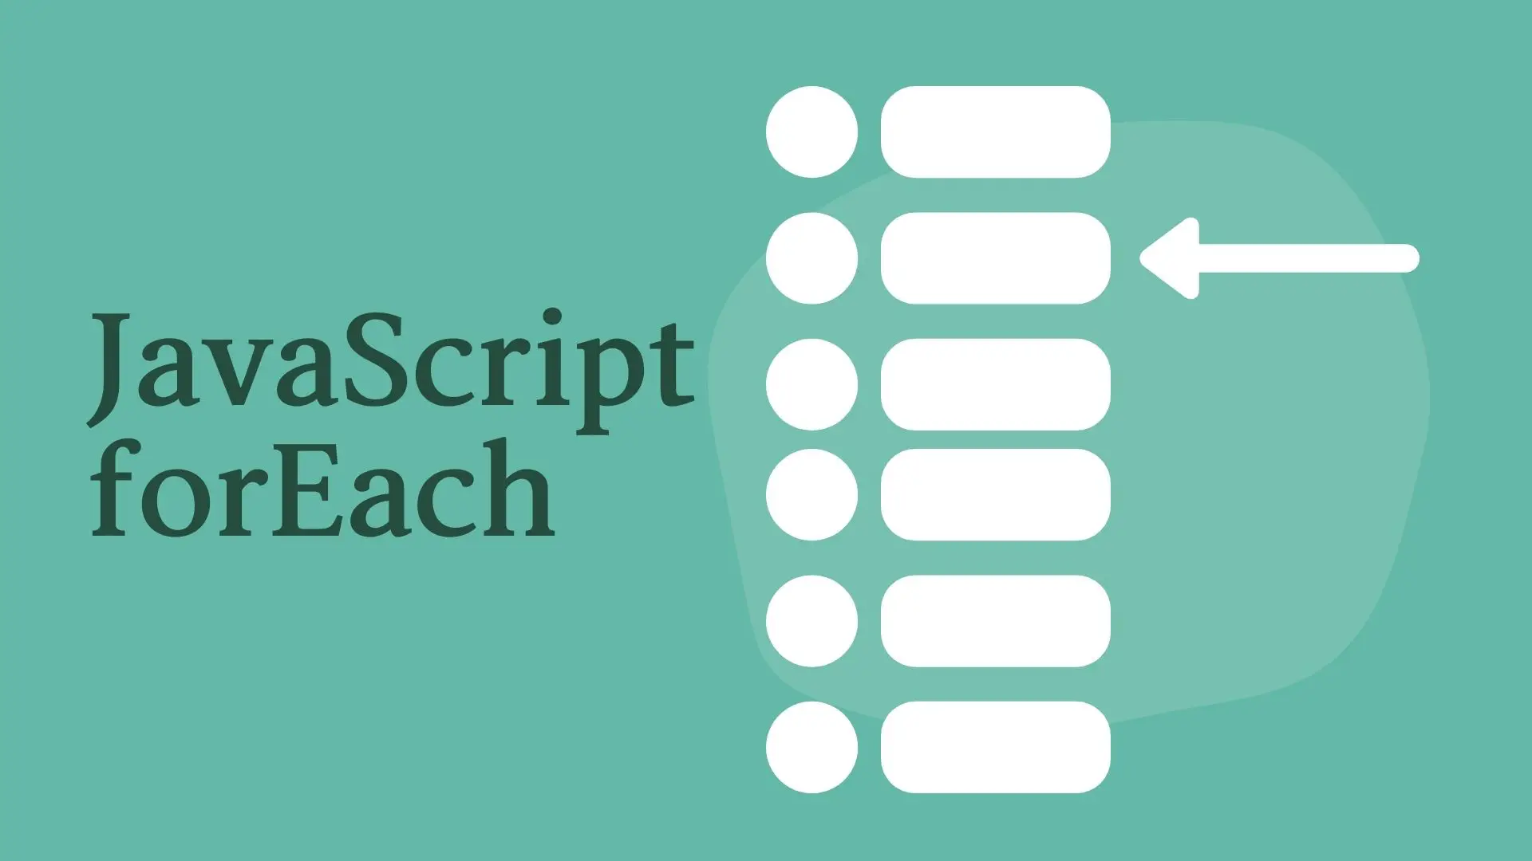
O método "forEach()" é um método disponível em arrays em JavaScript. Ele executa uma função de callback para cada elemento do array.

Slide 21
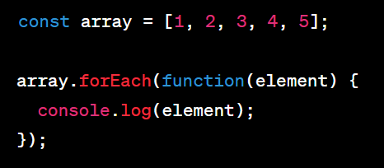
A função de callback é executada para cada elemento do array, imprimindo os valores de 1 a 5 no console.

Slide 22
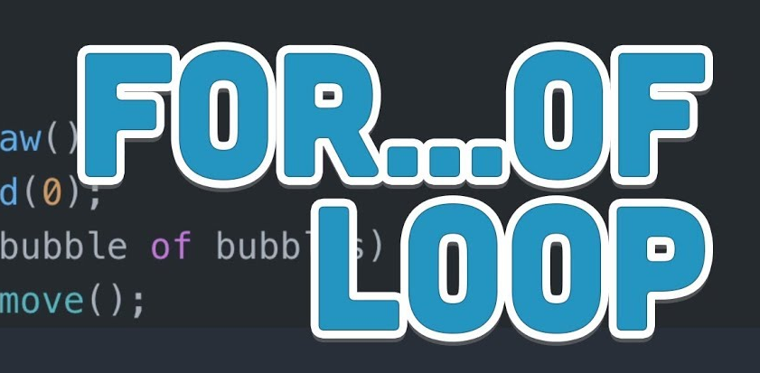
O comando "for...of" é usado para iterar sobre elementos iteráveis, como arrays, strings ou objetos iteráveis. Ele percorre cada elemento do iterável e executa um bloco de código para cada iteração.

Slide 23
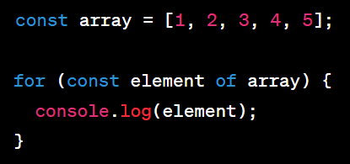
O bloco de código dentro do "for...of" é executado para cada elemento do array, imprimindo os valores de 1 a 5 no console

Slide 24

O comando "for...in" é usado para iterar sobre as propriedades enumeráveis de um objeto. Ele percorre cada propriedade do objeto e executa um bloco de código para cada iteração.

Slide 25
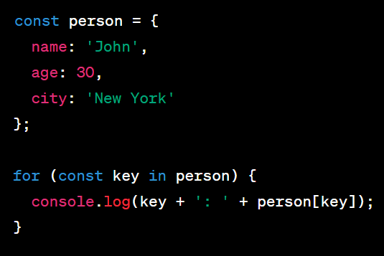
O bloco de código dentro do "for...in" é executado para cada propriedade do objeto "person", imprimindo o nome da propriedade e seu valor no console.

Slide 26
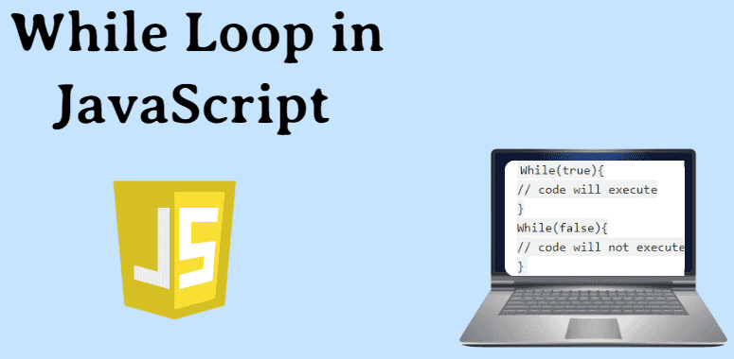
A estrutura "while" é usada quando você deseja repetir um bloco de código enquanto uma condição específica for verdadeira.

Slide 27
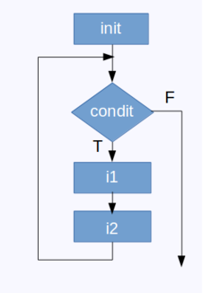
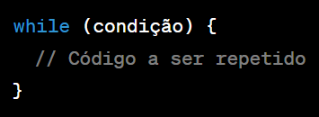

Slide 28
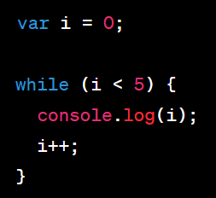
O bloco de código dentro do "while" será executado enquanto a variável i for menor que 5, imprimindo os valores de 0 a 4 no console.

Slide 29
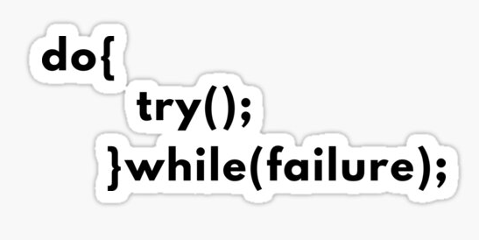
A estrutura "do-while" é semelhante à estrutura "while", mas com uma diferença fundamental: o bloco de código é executado pelo menos uma vez antes de verificar a condição.

Slide 30
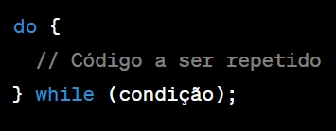
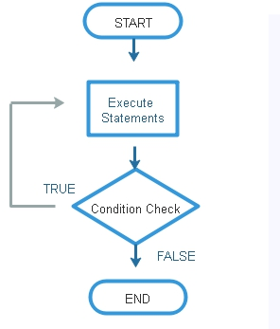

Slide 31
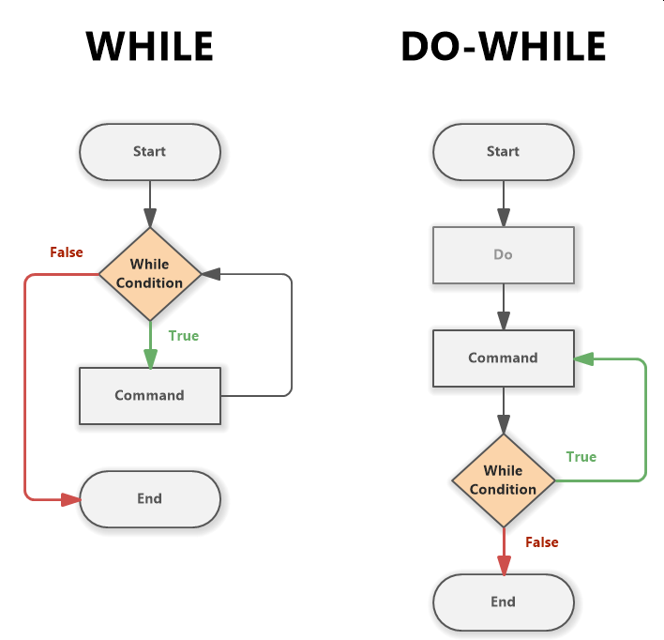
Comparando as Estruturas

Slide 32
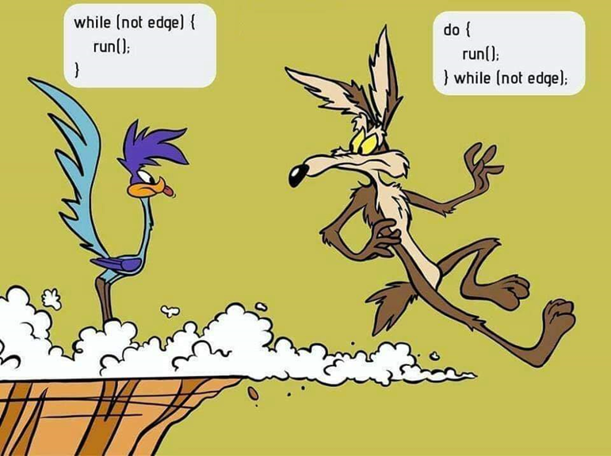
Exemplo

Slide 33
Saiba mais
https://www.youtube.com/watch?v=WP0Hl9SC1oI
https://www.youtube.com/watch?v=-11qkJczuqo
https://www.youtube.com/watch?v=dPl3OTOOJwM
https://www.youtube.com/watch?v=HFG_p4K2MAc
https://www.youtube.com/watch?v=y8otiWoVfRI
https://www.youtube.com/watch?v=y8otiWoVfRI
https://www.w3schools.com/js/js_if_else.asp
https://www.w3schools.com/js/js_switch.asp
https://www.w3schools.com/js/js_loop_for.asp
https://www.w3schools.com/js/js_loop_forof.asp
https://www.w3schools.com/js/js_loop_while.asp

